Slide 1
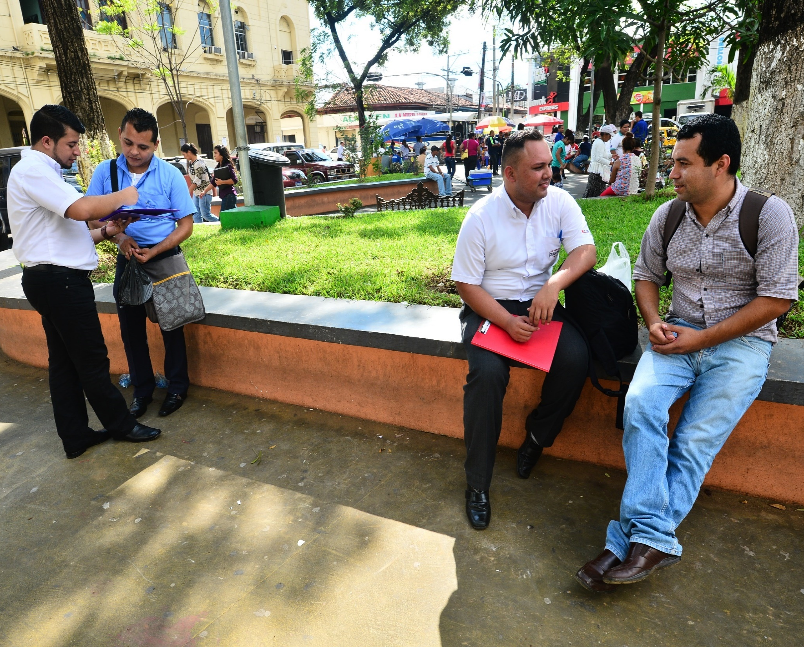
Estrategia de Intervencion
2022 - 2024
Innovando servicios, reduciendo riesgos y renovando vidas en El Salvador
Plan International/ Fondo Mundial

Slide 2
Línea de tiempo

Slide 3
PROCESO DE SELECCIÓN DE SR
Conocimiento de Poblaciones de Interés por parte de OSC
Firma de
Convenios, Taller de Arranque
Recepción de Propuestas
2022
Se comparten lineamientos para propuestas.
Reunión de Comité de Selección
Organizaciones Seleccionadas:
Colectivo Alejandría – Orquídeas del Mar - CALMA

Slide 4
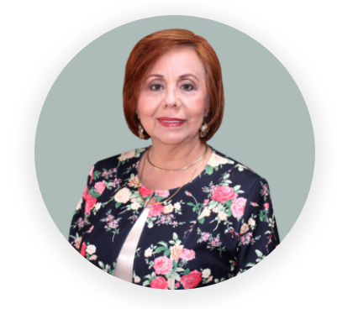
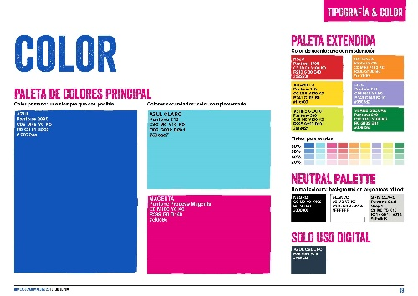
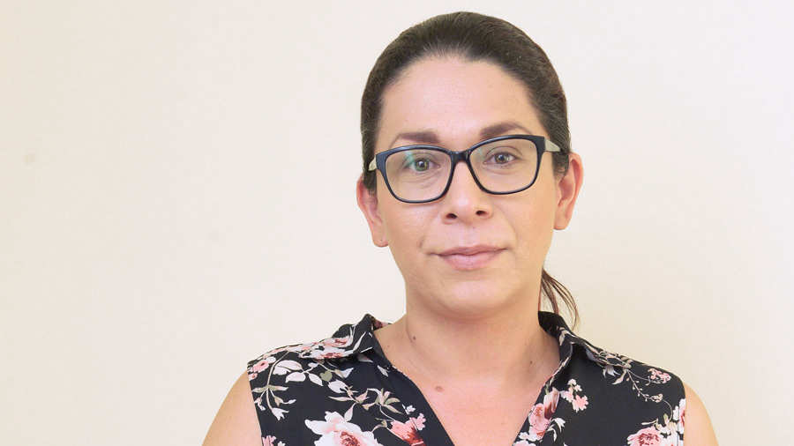
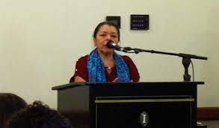
Licda. Ana Josefa Blanco Noyola
Directora Ejecutiva de CALMA
Implementador HSH
Licda. Karla Guevara
Directora Ejecutiva de Colectivo Alejandría
Implementador Mtrans
Sra. Consuelo Raymundo
Directora Ejecutiva de ODM
Implementador MTS

Slide 5
Siguientes pasos…
Transferencia de conocimiento y capacitaciones del equipo de CALMA.
Plan de salida y cierre EA.
Firma de convenios.
Preparación y acondicionamiento de.
Inicio de trabajo en campo con apoyo, seguimiento y acompañamiento de Plan y sus equipos
Desembolso 1
Oficialización de socios implementadores.
Levantamiento de activos EA.
Traspaso de Unidades móviles a CALMA
Capacitación de equipo Programático MyE
Capacitación de equipo financiero.
Compras de insumos ( Critico)
Acciones de campo.

Slide 6
Nombre de la consulta
muchas GRACIAS

